Slide 1


Design-complet-HTML-CSS

Slide 2
Contexte : L’objectif de ce briefe Projet est de concevoir le code initial HTML et CSS d'une page web, afin d'acquérir quelques techniques de base. Compétence visée : Réaliser une interface utilisateur web statique et adaptable -Niveau 1

Slide 3

Créer une copie de l'interface utilisateur Web

Slide 4
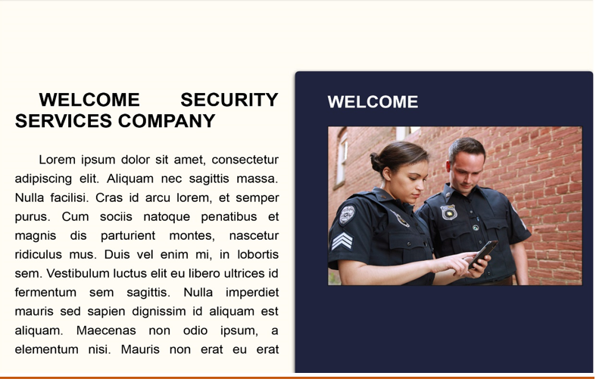

Slide 5
Définition des balise HTML : <div class="container"> La balise <div> définit une division ou une section dans un document HTML.
Le <div> est souvent utilisé comme un conteneur pour d'autres éléments HTML à leur style avec CSS ou pour effectuer certaines tâches avec JavaScript
<img src="#">
En HTML, les images sont définies avec la balise <img>.
Cette balise est vide, elle contient uniquement des attributs et n'a pas de balise de fermeture.
L' attribut src spécifie l'URL (adresse Web) de l'image:

Slide 6
<ul ></ul> En HTML, il existe deux principaux types de listes: listes à puces (<ul>) - les éléments de liste sont marqués par balles listes ordonnées (<ol>) - les éléments de liste sont marqués par des chiffres ou des lettres Les propriétés de la liste CSS vous permettent de: Définissez des marqueurs d'éléments de liste pour les listes ordonnées Définissez des marqueurs d'éléments de liste pour les listes à puces Définir une image comme marqueur d'élément de liste Ajouter les couleurs de fond à des listes et des éléments de liste.
<li></li>
Une liste non ordonnée commence par l' étiquette. Chaque élément de la liste commence par la balise. <ul><li>
<h2> </h2> <p>< /p>
Un élément HTML est généralement constitué d'un début de balise et une fin étiquette, avec le contenu inséré entre:

Slide 7
<a href="# "_blank">retour à alsacreations</a> La balise <a> définit un hyperlien, qui est utilisé pour le lien d'une page à l'autre. L'attribut le plus important de l'élément <a> est l'attribut href, qui indique la destination du lien. Par défaut, les liens apparaissent comme suit dans tous les navigateurs: Un lien est unvisited bleu et souligné. Un lien est visité et violet souligné. Un lien actif est souligné et rouge. copie de l'interface utilisateur Web:

Slide 8


Slide 9
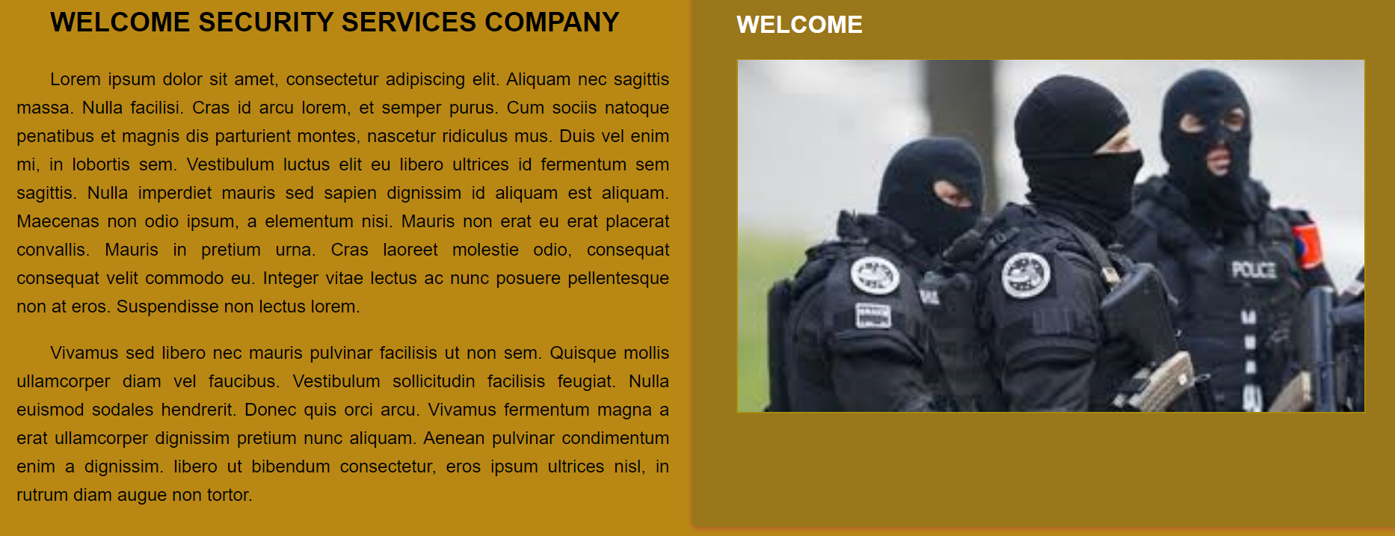

Slide 10
